Slide 1
BIOLOGIE
RNDr. Kateřina Bažantová

Slide 2
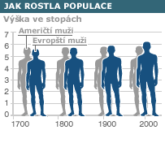
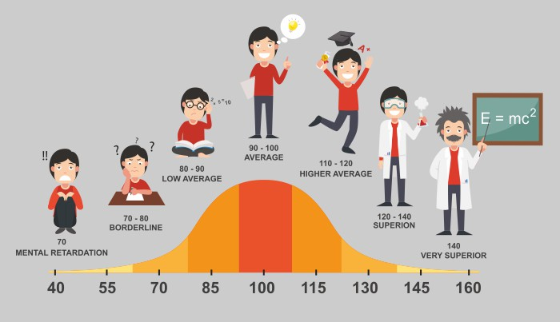
Dědičnost kvantitativních znaků
Kvantitativní znaky kódovány větším počtem genů, polygenů – geny malého účinku (minorgeny)
Dohromady tvoří polygenní systém
Na výsledném fenotypu se podílí podmínky prostředí (klima, množství potravy, paraziti, predátoři,..)
Většina polygenních znaků podmíněna multifaktoriálně, společný vliv genotypu i vnějšího prostředí
Plynulá řada variant
Většina znaků mnohobuněčného organismu tvoří kvantitativní znaky
Rozdíly v míře (kvantitě) znaku – metrické znaky (výška těla, IQ, hmotnost těla)
Měrné jednotky (cm, g, l) → fenotypové hodnoty určitého znaku
Gaussova křivka – normálové rozdělení, popisuje variační šíři fenotypových hodnot (extrémy jsou nejméně zastoupeny)
Princip polygenní dědičnosti = základem kvantitativního znaku je fenotypový projev neutrálních alel polygenů a fenotypová hodnota se zvyšuje přítomností aktivních alel (aditivně nebo multiplikativně)

Slide 3
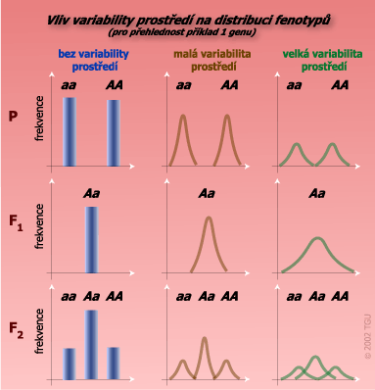
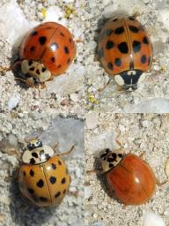
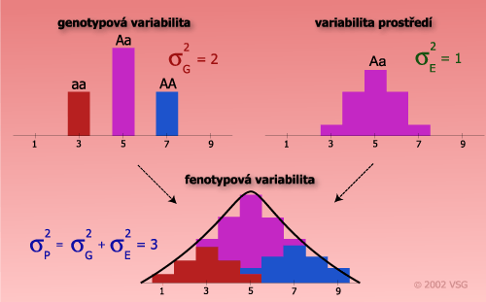
Genetická a negenetická složka proměnlivosti
Variabilita má dvě složky
Dědičná – genotypová, převažuje
Nedědičná – projev vnějšího prostředí, charakterizována normálou (Gaussova křivka)
Odlišení dědičné a nedědičné složky – statistika (zda se znak mění kontinuálně nebo skokově)

Slide 4
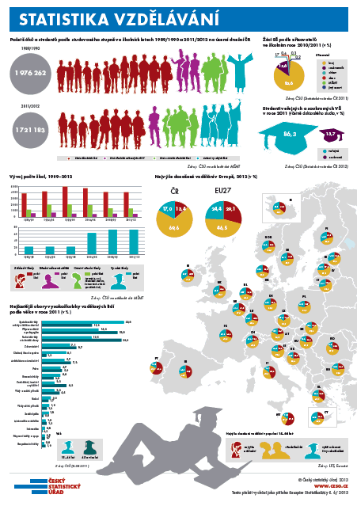
Statistika, Gaussova křivka
Statistické veličiny důležité pro posouzení variability
Průměr
Směrodatná odchylka
Střední chyba průměru
Variance = rozptyl
Gaussova křivka

Slide 5
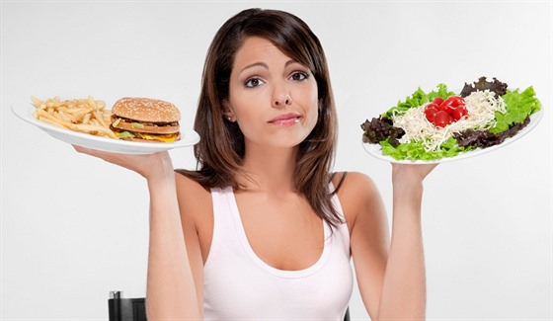
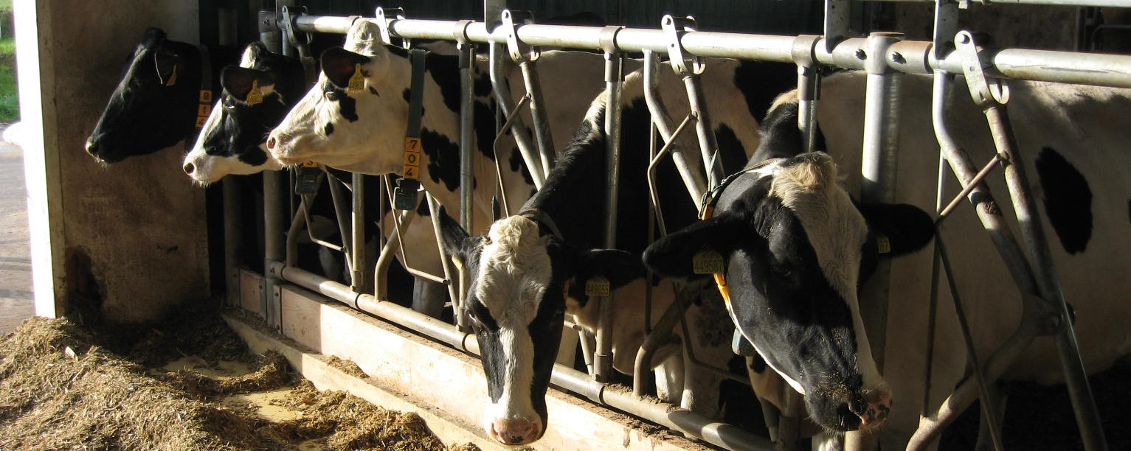
Vliv genotypu na fenotyp
Podíl genotypu na fenotypu je důležitý pro určení metod a podmínek, pokud chceme fenotyp ovlivnit (např. křížení nebo úprava vnějších podmínek)
Jedinci se stejnými genotypy se vlivem prostředí mohou svými kvantitativními znaky značně lišit
Porovnání genetické a negenetické složky variability, vyjádřena variancí
Heritabilita = dědivost – podíl genotypově podmíněné variance na celkové varianci fenotypu (míra dědičného určení znaku)
- čím vyšší je hodnota koeficientu, tím vyšší podíl má dědičná složka
1) vlastnosti nízce dědivé (plodnost, dojivost)
2) vlastnosti se střední dědivostí (tučnost mléka)
3) vlastnosti vysoce dědivé (délka struků, inteligence, talent, výška postavy)
U lidí se studuje např. gemelogickým výzkumem – studium dvojčat (monozygotní dvojčata jsou geneticky identická)

Slide 6
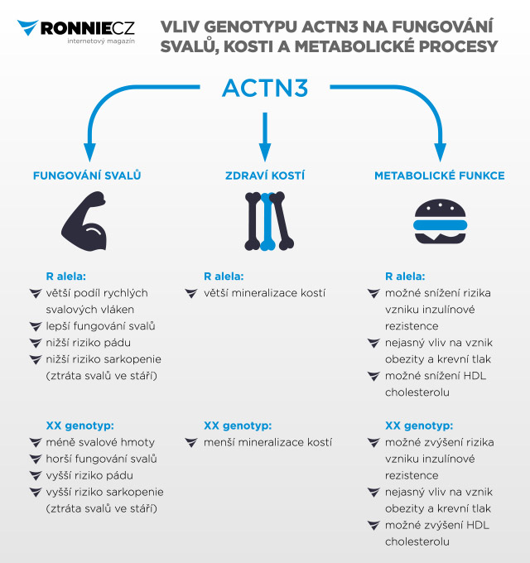

Slide 7
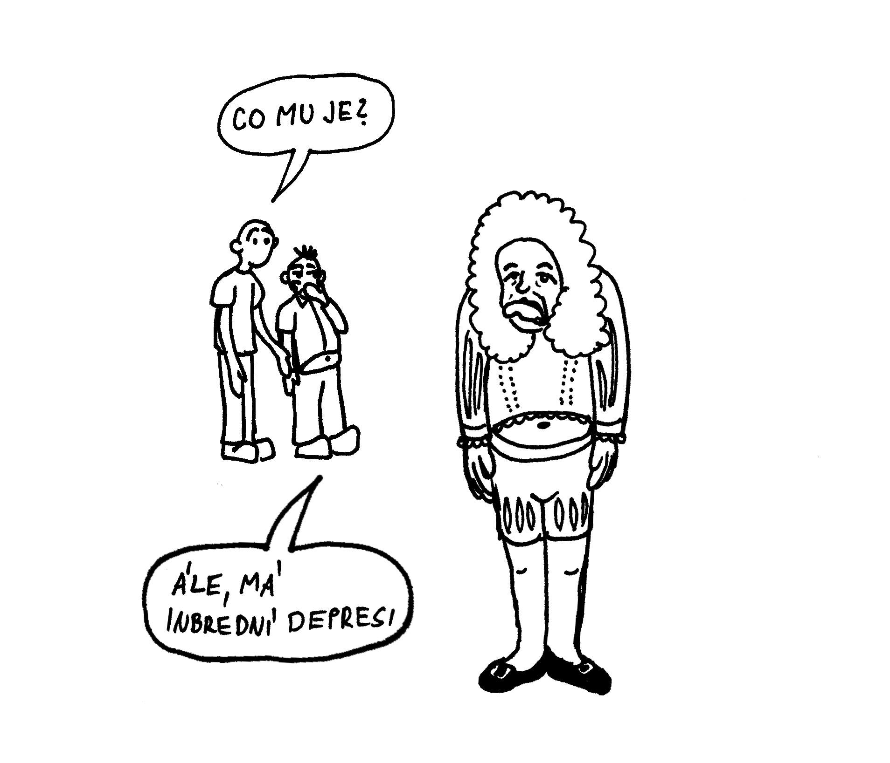
Inbrední deprese a heteroze
Inbrední deprese = pokles životaschopnosti potomstva po příbuzenském křížení
Inbrední minimum – potomci nepřežívají
Příčina: nahromadění recesivních alel v genotypu
Heteroze = hybridní zdatnost, po křížení nepříbuzných jedinců
Zvýhodnění organismu jako celku, komplexní zdatnost
U rostlin se využívá k produkčnímu křížení, s vyššími výnosy
U živočichů k produkci jatečních zvířat

Slide 8
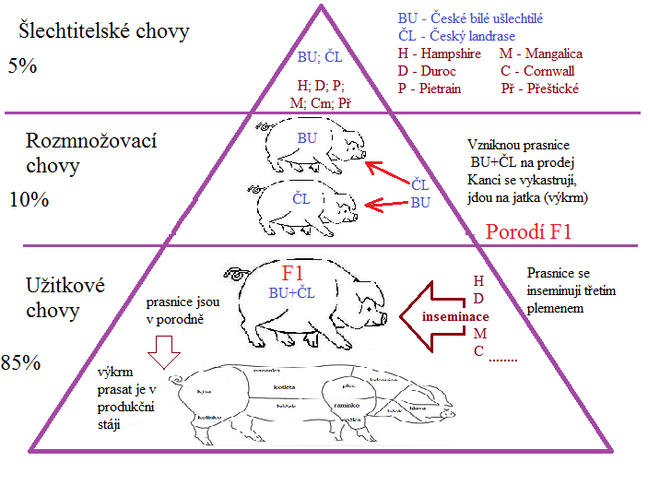
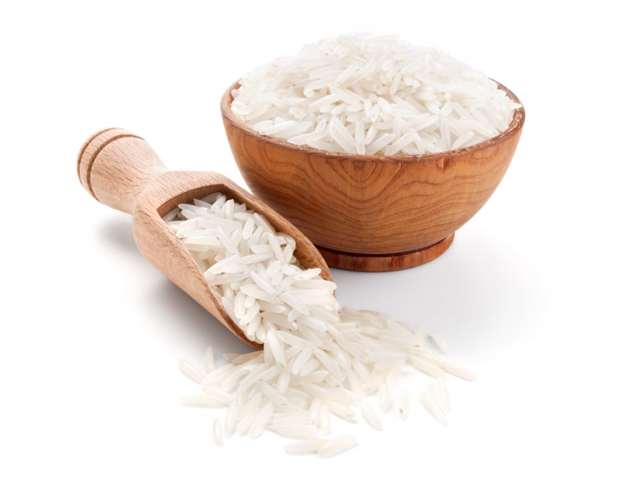
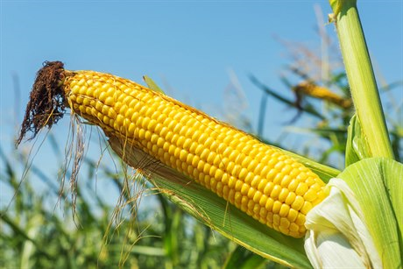

Slide 9
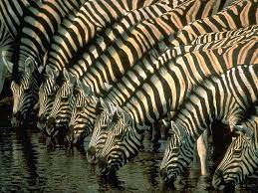
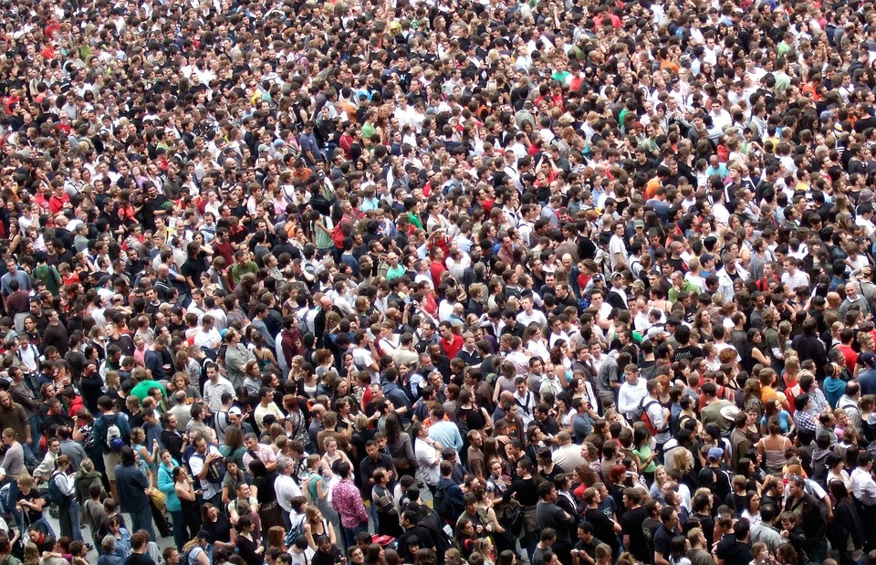
Genetika populací
Populace = soubor jedinců téhož druhu, kteří obývají společný areál, vzájemně se mezi sebou kříží a dohromady vytvářejí genofond populace
Tvoří společný populační genofond, podílejí se na něm všichni reprodukčně schopní jedinci
Genofond: soubor alel všech genů, které jsou přítomny v gametách
Autogamická (inbrední) populace – splývání gamet stejného jedince (samosprášení rostlin, hermafroditismus)
Alogamická – splývání gamet různých jedinců, vznikají nové genotypové kombinace, jedinci odděleného pohlaví - gonochoristé
Panmixie, panmiktická populace – neomezená možnost párování gamet, rozmnožovat se může každý s každým
- pouze teoreticky, rozmnožování je vždy něčím omezeno (zeměpisné bariéry, kulturní, sociální rozdíly u lidí)

Slide 10
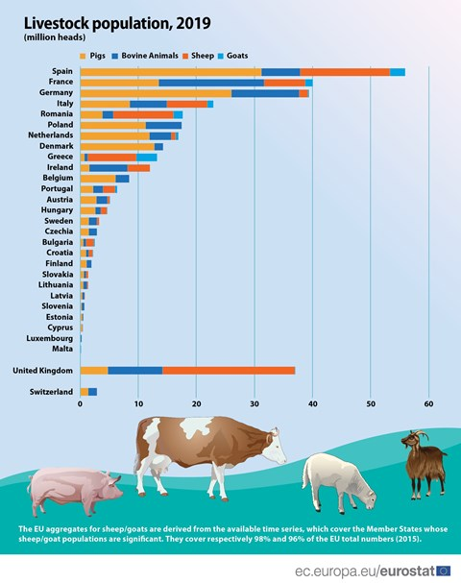
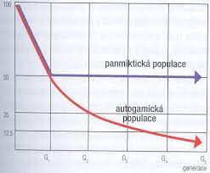

Slide 11
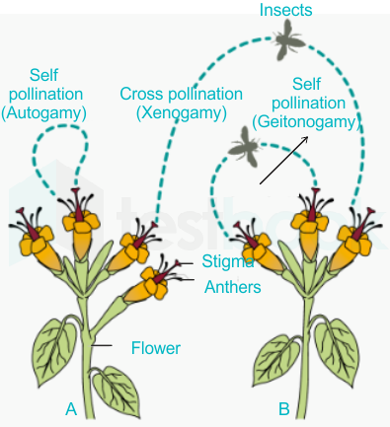
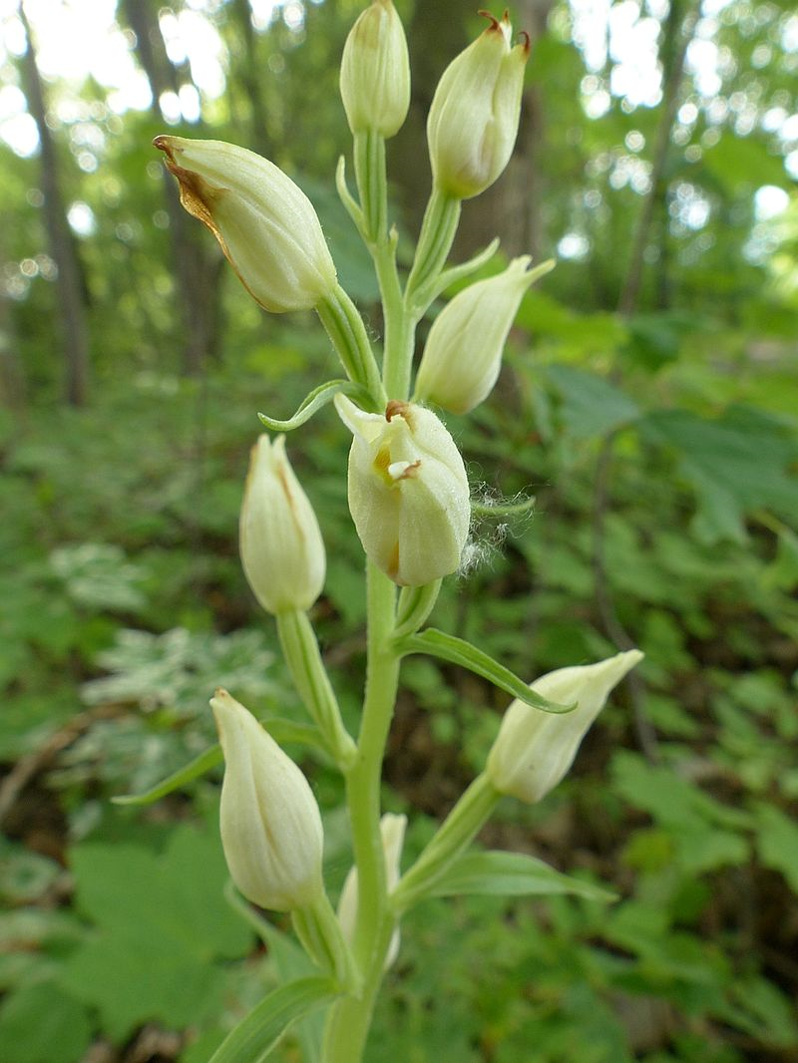
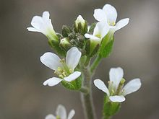
Autogamická populace
V průběhu generací velmi rychle vzrůstají četnosti homozygotů, četnost heterozygotů klesá
Dobré pro pochopení příbuzenského křížení (plemenitba, hospodářská zvířata, příbuzenské svazky)
Inbreeding = párování příbuzných jedinců
- zvyšuje se riziko výskytu geneticky podmíněných poruch
- např. výběrové svazky v panovnických rodinách
- incest: vztah mezi sourozenci, rodičem a dítětem
Homozygotně dominantní jedinci plodí jen homozygotně dominantní potomky
Heterozygoti plodí 25 % homozygotně dominantních, 25 % homozygotně recesivních a 50 % heterozygotů
Už po 10 generacích z populace heterozygoti vymizí

Slide 12
Panmiktická populace
Hardy-Weinbergův zákon o genetické rovnováze v panmiktické populaci
= frekvence genů a genotypů v panmiktické populaci se během generací nemění
Platí pouze v ideální panmiktické populaci
- dostatečně velká se zcela náhodným párováním
- nepůsobí mutace, migrace ani selekce

Slide 13
Příklady

Slide 14
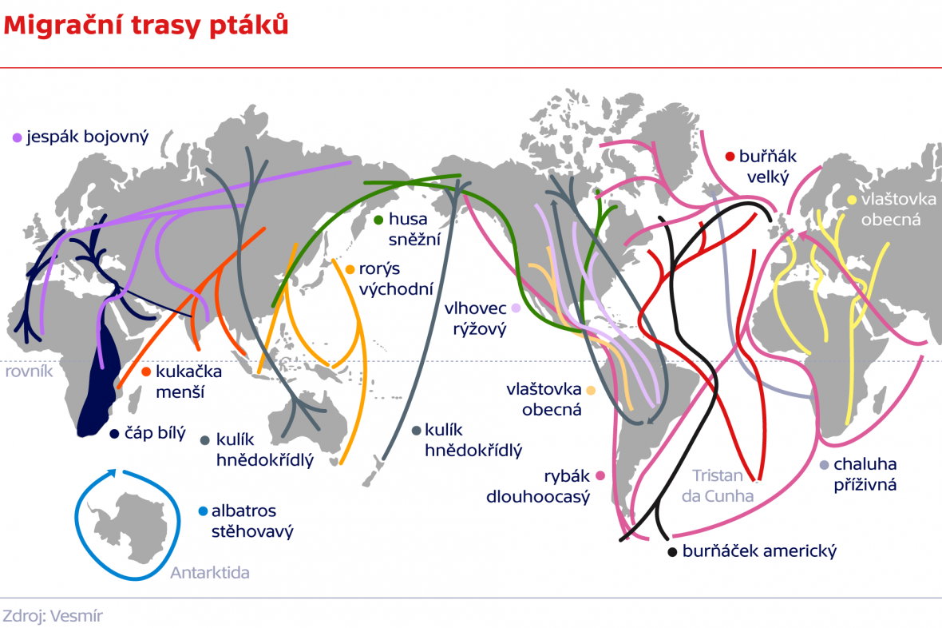
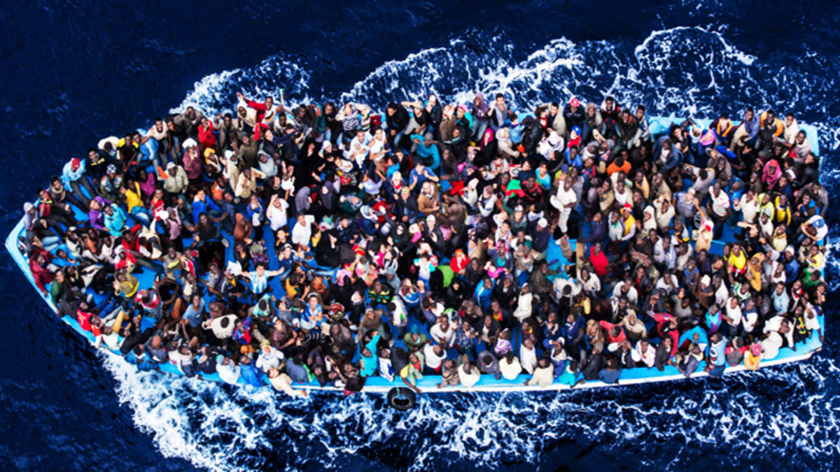
Faktory narušující genetickou rovnováhu v populacích
Migrace
- Imigrace: příliv nových jedinců do populace, rozšíření genofondu
- Emigrace: odchod jedinců z populace, ochuzení genofondu
Mutace: vznikají nové alely genů
- mění kvalitu alely a změnu její četnosti v populaci, mutační tlak
Výběr partnera: narušuje princip panmixie
Genetický drift (posun): v málo početných populacích, posun v genotypovém složení (méně heterozygotů, menší genofond populace, větší riziko inbreedingu – křížení příbuzných jedinců)
Selekce (výběr): výběr určitých znaků při reprodukci, způsoben podmínkami vnějšího prostředí
- Selekce kladná – zvýhodnění jedince při reprodukci
- Selekce záporná – vyřazení jedince z reprodukce
Selekční tlak – působení ve prospěch určitého genotypu (malárie a srpkovitá anémie)

Slide 15
Zdroje
KOČÁREK, Eduard. Genetika: obecná genetika a cytogenetika, molekulární biologie, biotechnologie, genomika. Praha: Scientia, 2004. Biologie pro gymnázia. ISBN 80-7183-326-6.
J. Pavlík, Základy biologie, učebnice pro přírodovědné lyceum, Ledeč nad Sázavou, 2012
ŘEHOUT, Václav; ČÍTEK, Jindřich; SÁKOVÁ, Lenka. 2000. Genetika: (úvod do studia genetiky). I. České Budějovice: Jihočeská univerzita, Zemědělská fakulta. ISBN 80-7040-405-1.
https://dlouhyholky.s14.cdn-upgates.com/_cache/f/0/f09985c6812bf7c059e2b7edc6bc8fbb-americti-muzi-versus-evropsti-muzi.gif
https://www.filosofie-uspechu.cz/wp-content/uploads/2020/10/iq-distribuce.jpg
https://www.czso.cz/documents/10180/23221020/0.84_openelement&fieldelemformat%2039f01d5e-6ead-4715-b4bb-13be44120fd5.gif/7f280b6b-3bfa-447c-8c2b-00c029b7f36d
https://user.mendelu.cz/urban/vsg1/populace/images/kvant_graf6.gif
https://user.mendelu.cz/urban/vsg1/populace/images/kvant_graf5.gif
https://kulturistika.ronnie.cz/img/data/clanky/normal/31450_2.jpg
https://aa.ecn.cz/img_upload/e6ffb6c50bc1424ab10ecf09e063cd63/crowds-2768571_960_720.jpg
https://1884403144.rsc.cdn77.org/foto/zebra/MHgwL3NtYXJ0L3RoYg/5-i_article-1301437.jpg?v=2&st=NgMFMDAo69Ela0-fNzmxNY3NGkj5GWDWGmf3cS6P25w&ts=1600812000&e=0
https://01da05bee7.clvaw-cdnwnd.com/29e654a9bc40736b5d1096dcbc9d3edb/200011087-3bea03bea2/popilace%20graf%201_countries_v4.jpg
https://scontent-prg1-1.xx.fbcdn.net/v/t1.6435-9/44112932_775880182750336_2904899404072747008_n.jpg?_nc_cat=102&ccb=1-7&_nc_sid=730e14&_nc_ohc=fhN2lCmifAgAX-oPV6d&_nc_ht=scontent-prg1-1.xx&oh=00_AfDDEUATDzLP68t7_sqOiQoRnqLlJTS1WUsTkDlyvXyAlA&oe=6496ACA4
https://slideplayer.cz/slide/12753195/77/images/21/Fenotypov%C3%A9+d%C5%AFsledky+inbreedingu%3A.jpg
https://upload.wikimedia.org/wikipedia/commons/thumb/5/57/%C5%A0lechtitelsk%C3%A1_pyramida_sus.png/220px-%C5%A0lechtitelsk%C3%A1_pyramida_sus.png
Autor: MVDr. Henych – Vlastní dílo, CC BY-SA 4.0, https://commons.wikimedia.org/w/index.php?curid=83623999
https://1gr.cz/fotky/lidovky/16/031/gal/APE61c3f5_shutterstock_306244739.jpg
https://cdn.myshoptet.com/usr/eshop.mamechut.cz/user/shop/big/4193_basmati-ryze-bila-bio.jpg?5fb9bc3e
https://biologie-chemie.cz/wp-content/uploads/2021/01/genetika-populace-1024x519.jpg
https://akela.mendelu.cz/~xcepl/inobio/inovace/GSLD/popul._gen._12.pdf
https://upload.wikimedia.org/wikipedia/commons/thumb/6/60/Arabidopsis_thaliana_inflorescencias.jpg/220px-Arabidopsis_thaliana_inflorescencias.jpg
Autor: Joachim Lutz – Vlastní dílo, CC BY-SA 3.0, https://commons.wikimedia.org/w/index.php?curid=33252669
https://storage.googleapis.com/tb-img/production/22/08/F1_Savita_Others_17-8-22_D4.png
https://slideplayer.cz/slide/2677703/10/images/10/Hardy+%E2%80%93+Weinberg%C5%AFv+z%C3%A1kon.jpg
https://slideplayer.cz/slide/2677703/10/images/11/P%C5%99%C3%ADklad.jpg
https://ct24.ceskatelevize.cz/sites/default/files/styles/node-article_horizontal/public/2273060-migraceptaku.png?itok=jTuqMTbS

Slide 16
DĚKUJI ZA POZORNOST

